Slide 1
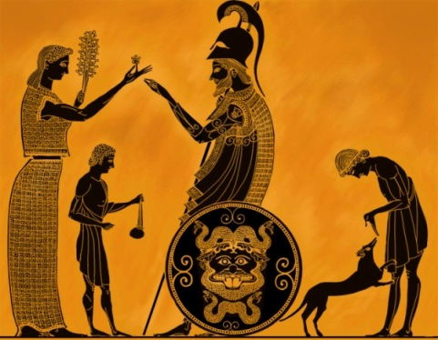
Антична література —
еталон прекрасного

Slide 2
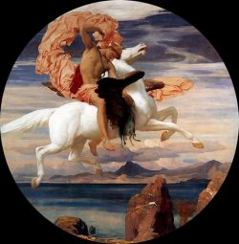
Антична література вабила і вабить до себе високими гуманістичними ідеалами, героїзмом, красою слова, вишуканістю форми.

Slide 3
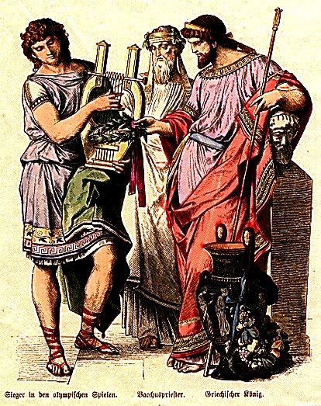
Література є відображенням людського життя. З'явившись, вона в свою чергу діє в тому чи іншому напрямку на життя народу.

Slide 4
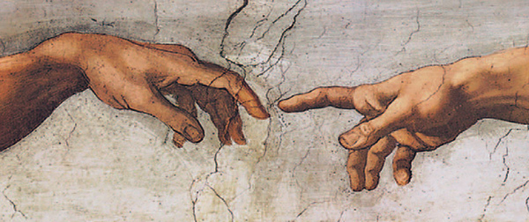
Греко-римська література — антична

Slide 5

Родове суспільство послуговувалося своєрідною ідеологією — міфологією, яка була водночас і фантастичними релігійними уявленнями, і спробами з допомогою багатих фантастикою міфів пізнати і пояснити навколишній світ.

Slide 6
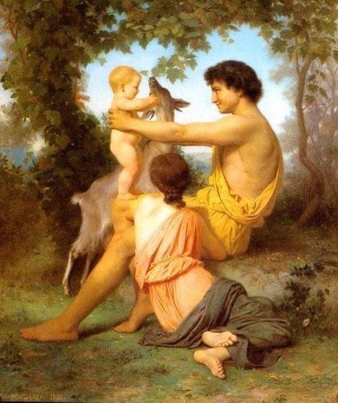
Антична література — велике багатство жанрових форм і стилістичних засобів, які згодом успішно засвоїли молоді європейські літератори.

Slide 7
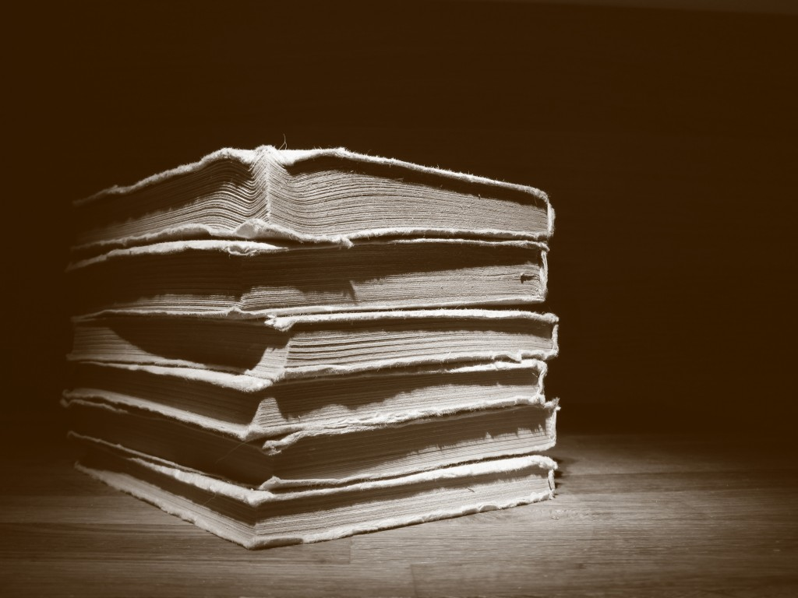
За час свого існування антична греко-римська і християнська літератури виробили неоціненні скарби, невмирущі духовні цінності, що лягли в основу всієї європейської культури і літератури.

Slide 8
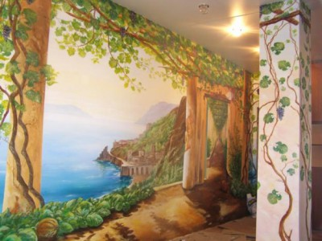
Прагнучи до широкого охоплення реального життя, відображаючи розмаїття соціально-історичної дійсності, змальовуючи людину в усій складності її зв'язків з природою та суспільством, грецька, римська та християнська літератури античності поставили проблеми, які залишаються і сьогодні вагомими і актуальними, не втрачають свого загальнолюдського значення.

Slide 9
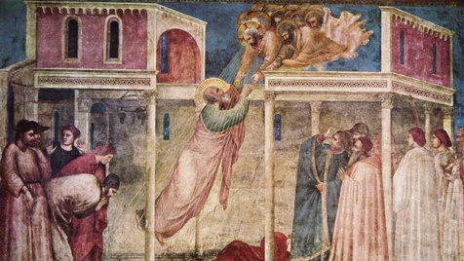
Ці літератури відкрили для людства невмирущі етичні цінності: добро, людяність і милосердя, любов до батьківщини, готовність до подвигу і самопожертви, мужність і незламність у боротьбі.

Slide 10
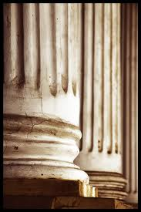
В античній літературі знаходимо багато прикладів величі людського духу, поетизації високих людських чеснот.

Slide 11
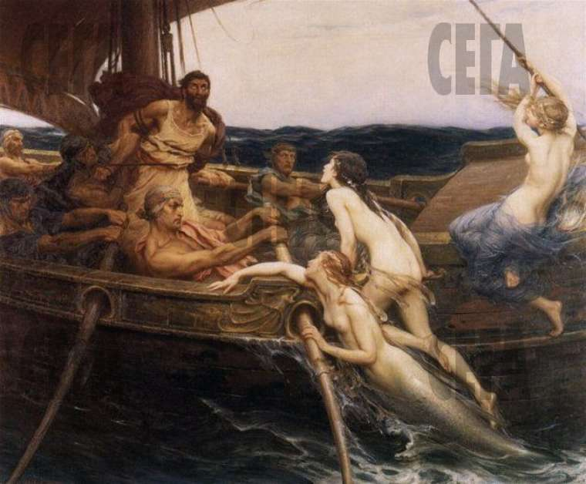
Біля витоків еллінської літератури стоїть загадкова й велична постать Гомера . Йому приписують авторство поем «Іліада» й «Одіссея».

Slide 12
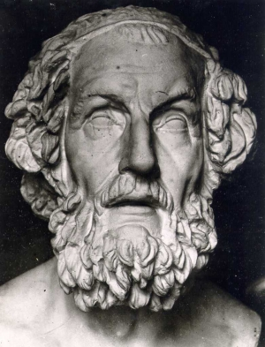
Ще однією причиною всесвітньої популярності античної літератури є її філософічність. Здобутки еллінської філософії є незаперечними, досить згадати імена Сократа й Платона, Геракліта й Піфагора.

Slide 13
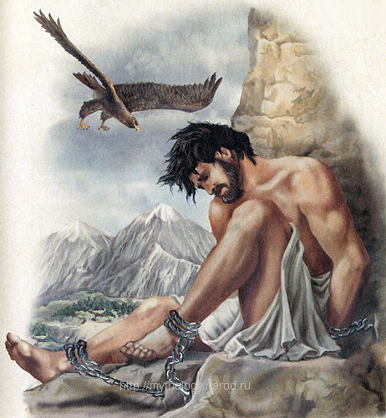
Творчість афінян Есхіла, Софокла й Еврипіда припадає на золоту добу давньогрецької літератури . Так , образ нескореного титана Прометея (трагедія Есхіла «Прометей закутий») згодом надихав багатьох письменників і мільйони борців проти національного, соціального та будь-якого іншого гніту.

Slide 14
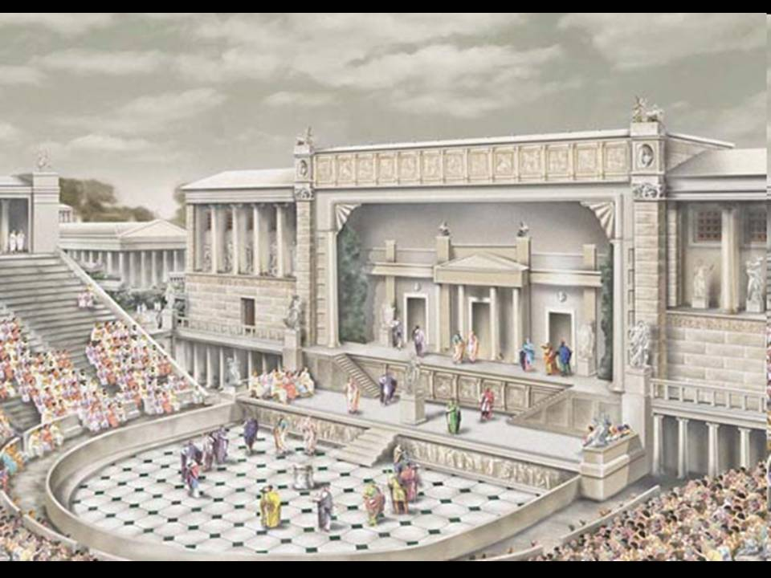
Важлива роль приділялася театру.

Slide 15
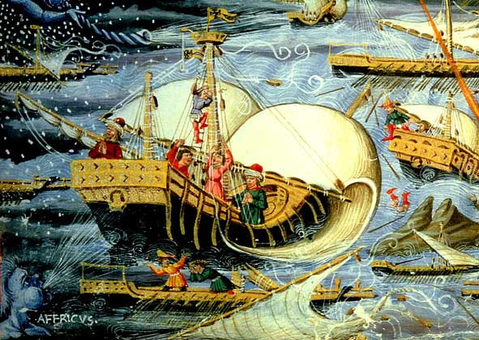
Енеїда — епічний твір латинською мовою, автором якого є Вергілій.

Slide 16
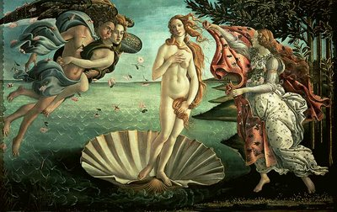
Завдяки надбанням культури і літератури античності почалася нова культурна епоха в Західній Європі — доба Відродження.

Slide 17
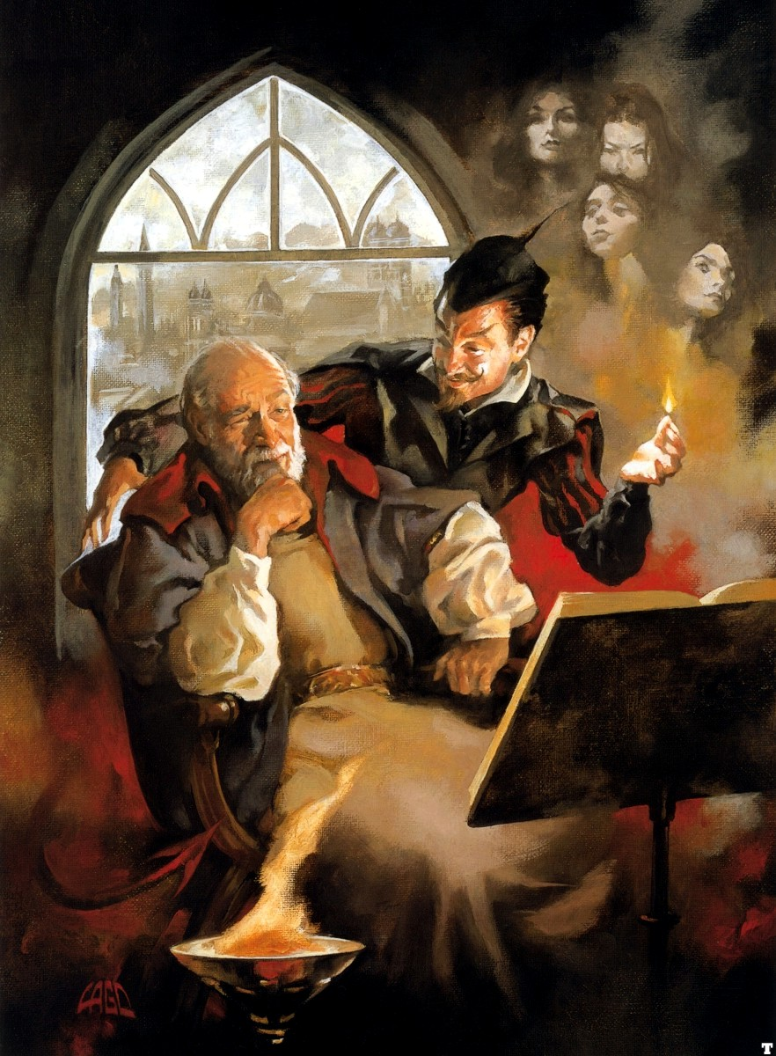
Панує античний дух і в поемі «Фауст» — найвищому досягненні Гете. Сам сюжет цього твору своїми коренями сягає середньовічної античності.

Slide 18
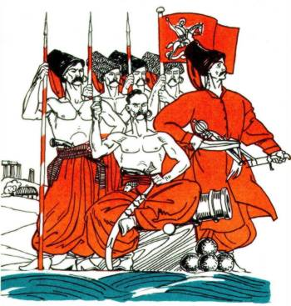
Згадаймо, скільки авторів, серед яких і українець І. Котляревський, зверталися і навіть переробляли на свій лад «Енеїду» Вергілія!

Slide 19

Найголовнішою ж заслугою літератури й культури як греків, так і римлян є увага до людини, її внутрішнього світу й місця у світі, що її оточує.
«Дивних багато у світі див, найдивніше з них — людина...»

